Slide 1







Тамбовщина промышленная
Тема № 10
Региональный компонент для обучающихся 6-7 классов
#Тамбовскаяобласть

Slide 2
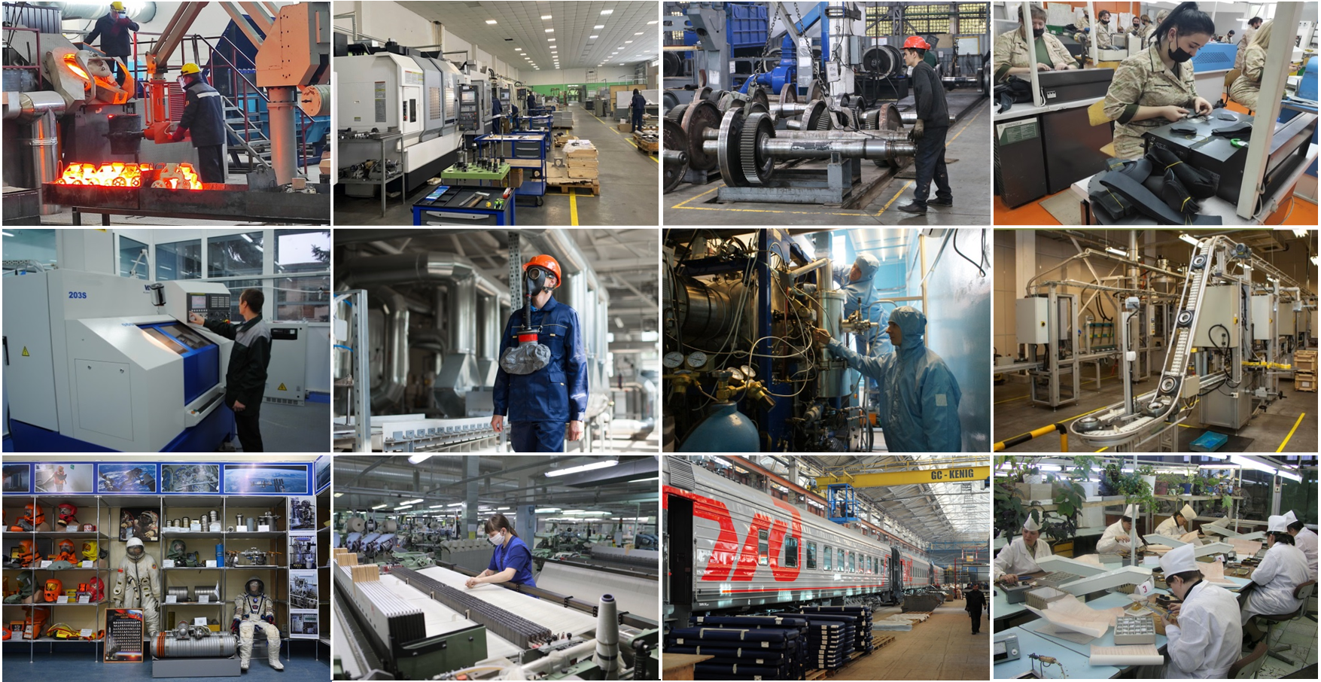
Мини-кейс «Путь товара»
Производственные площадки промышленных предприятий Тамбовской области
«сырьё → завод → магазин → дом»

Slide 3
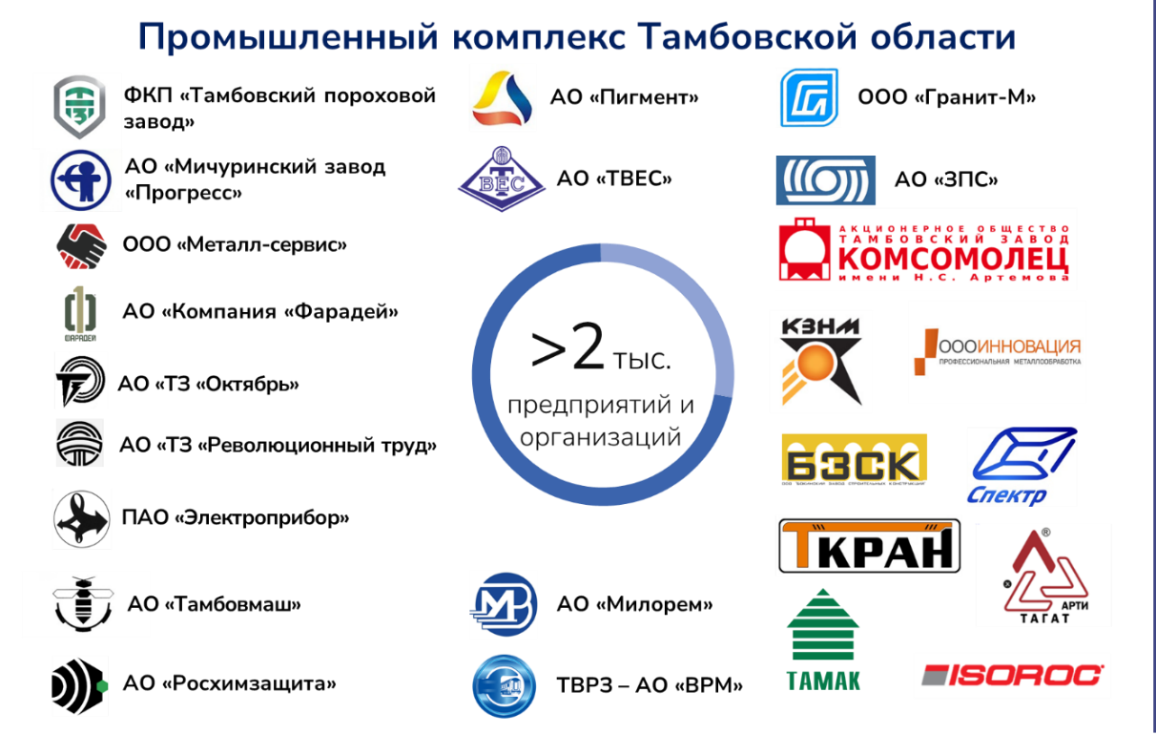


Slide 4
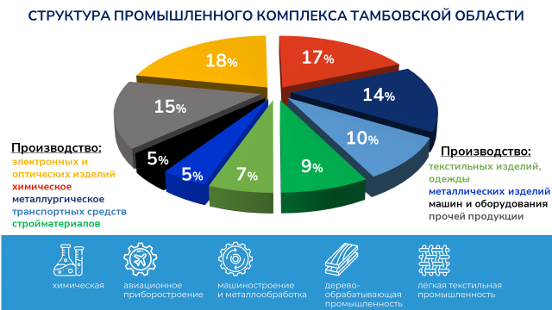

Slide 5
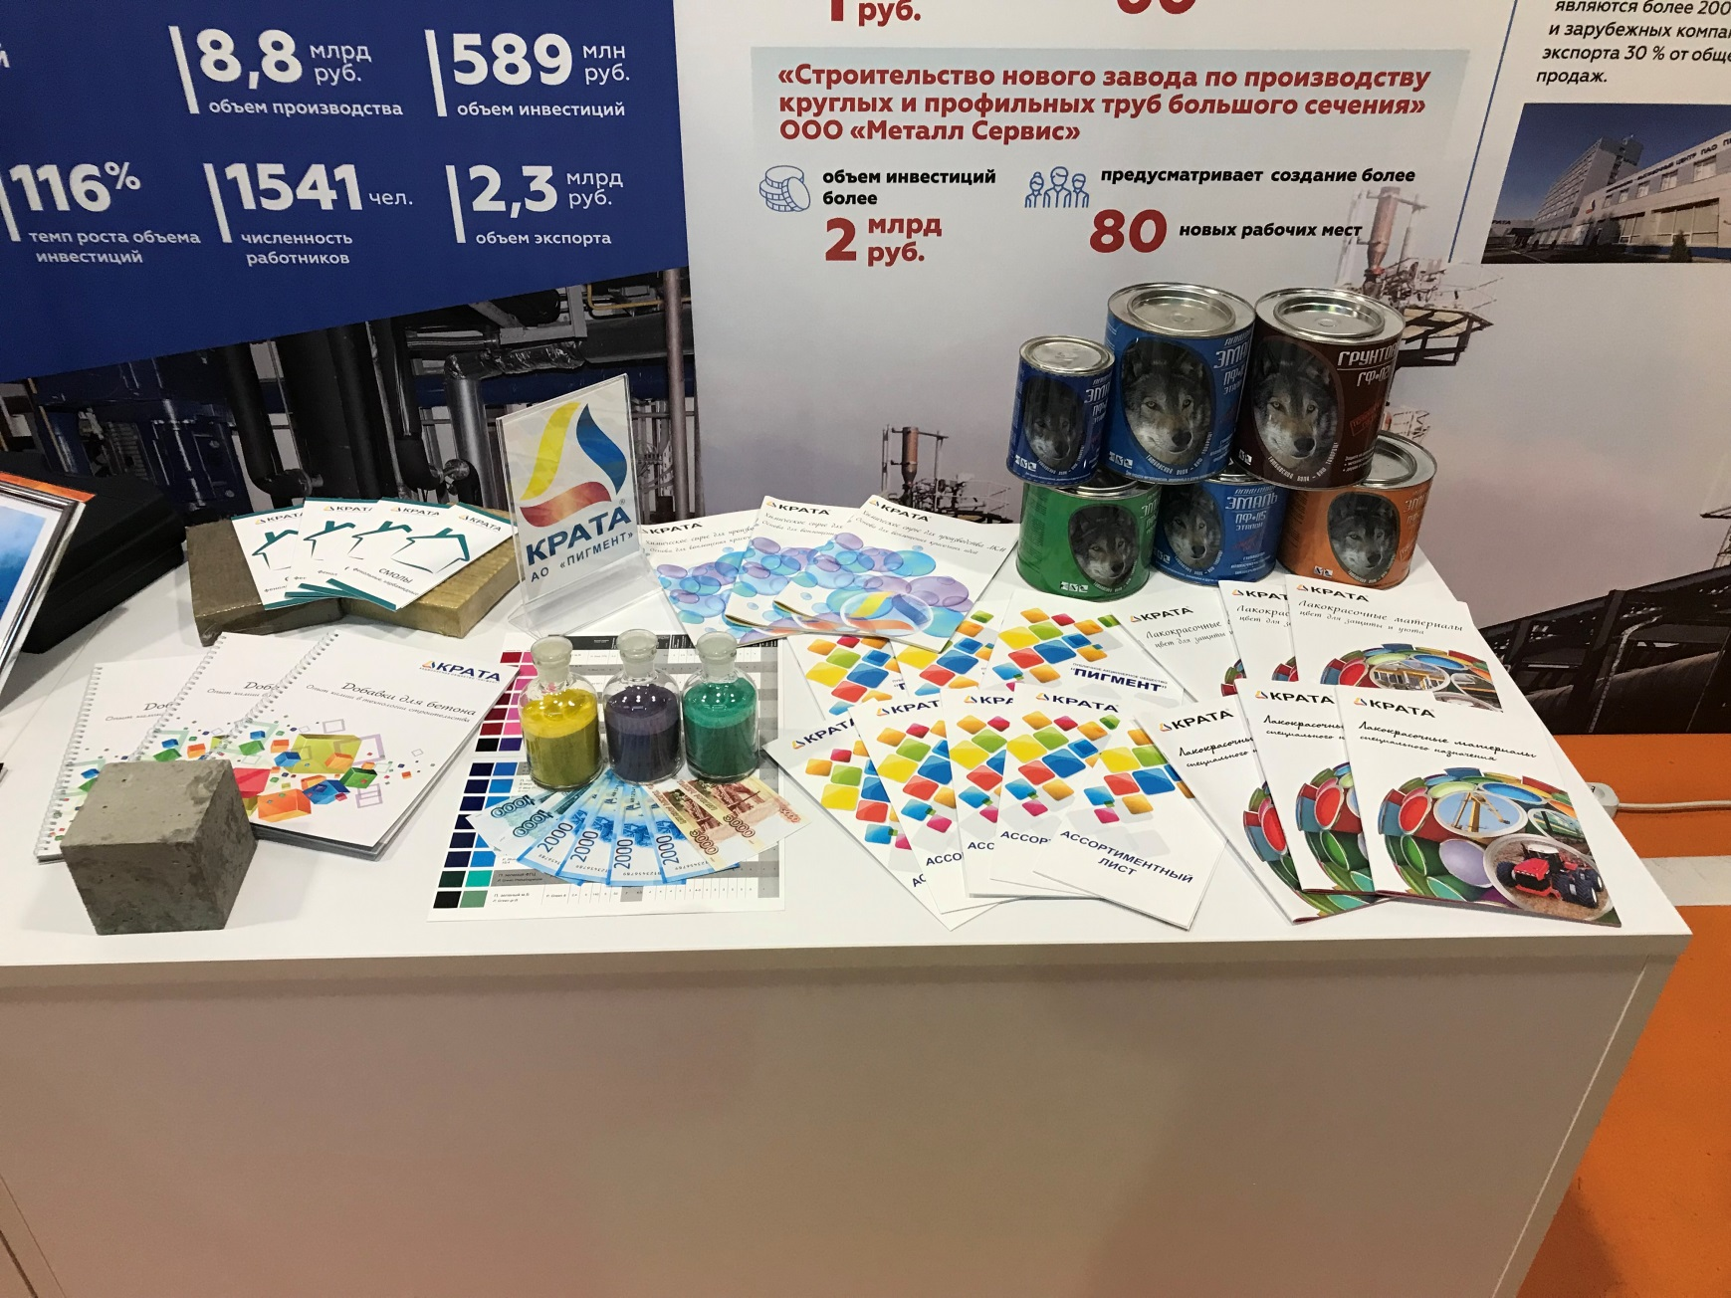
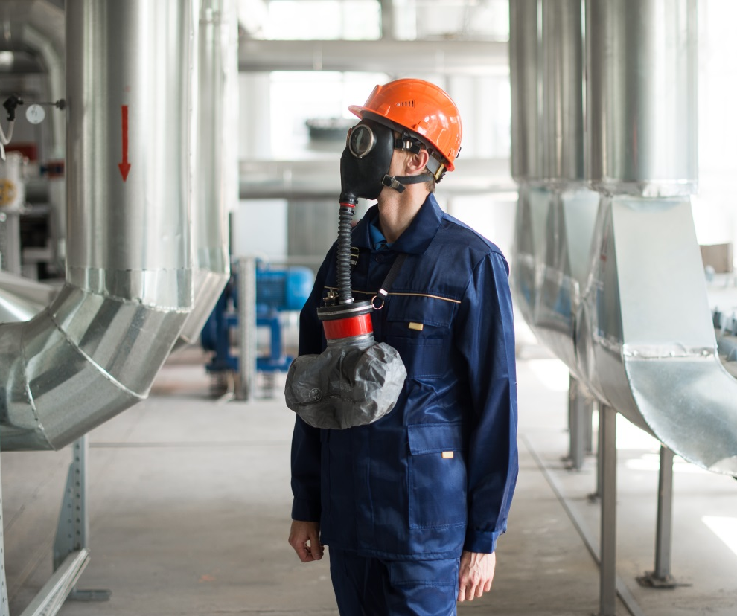
ПРОМЫШЛЕННОЕ ПРОИЗВОДСТВО
ТАМБОВСКОЙ ОБЛАСТИ
1место
2место
по производству красителей,
пигментов, отбеливателей, специальной химии
по производству
акриловых дисперсий, это химическое сырье для производства покрытий, лаков и красок по дереву, металлу, пластику
1место
3место
по производству
средств защиты органов дыхания
по производству
гальванического оборудования

Slide 6
Деловая игра «правда» или «ложь»
Тамбовская область славится своими предприятиями по производству сахара
На хлебокомбинате в Тамбове наладили производство квадрокоптеров
Первые промышленные предприятия и заведения в Тамбовской области были созданы в XVIII веке
Тамбовская область является лидером в России по производству текстиля
В Тамбовской области находится крупнейший в России завод по производству стали
Без тамбовского химического предприятия не появилась ни одна денежная купюра
Тамбовская область является лидером в России по производству автомобилей
На территории Тамбовской области организовано производство нового вида продукции – противоосколочные одеяла
На Тамбовском пороховом заводе запущено производство нитриловых перчаток
Предприятие Тамбовской области первое в России запустило производство «лёгкой воды».

Slide 7
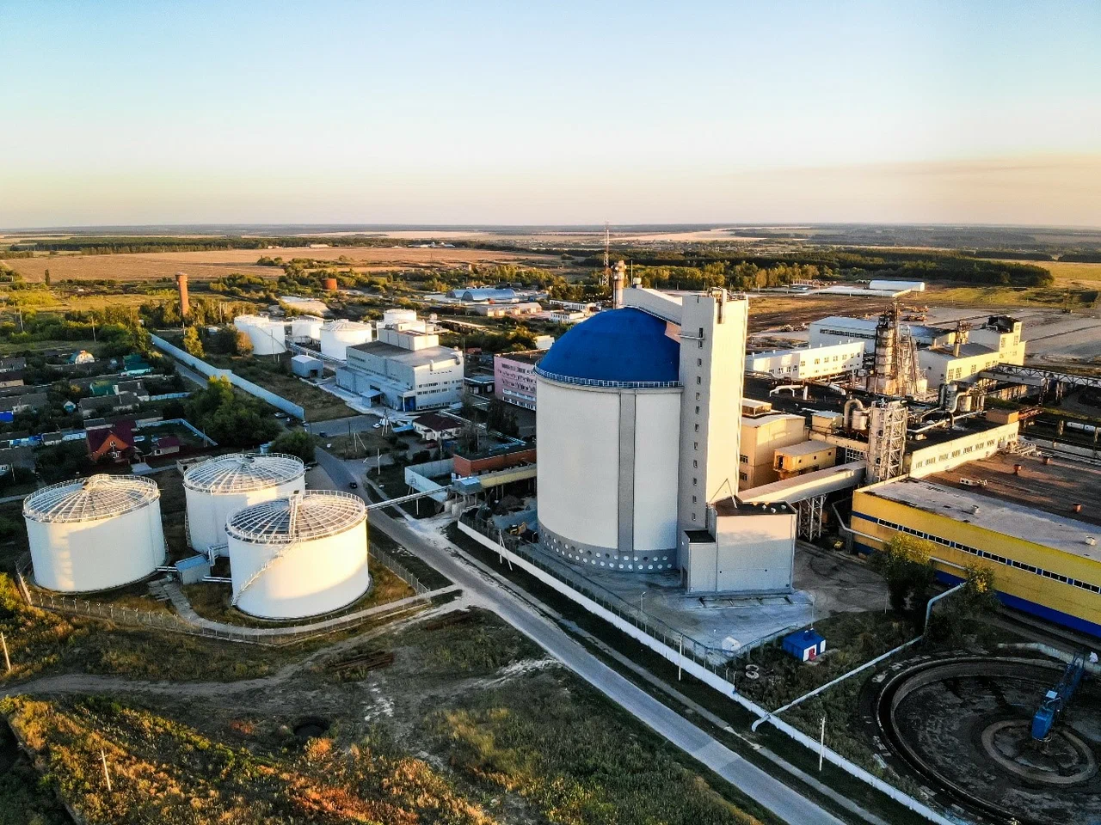
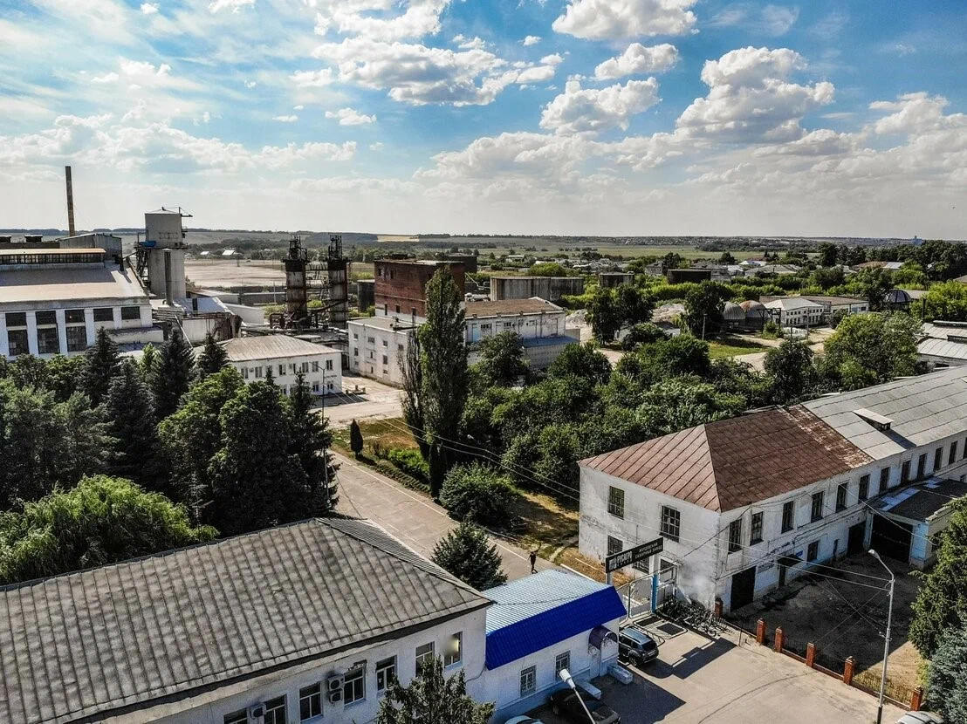
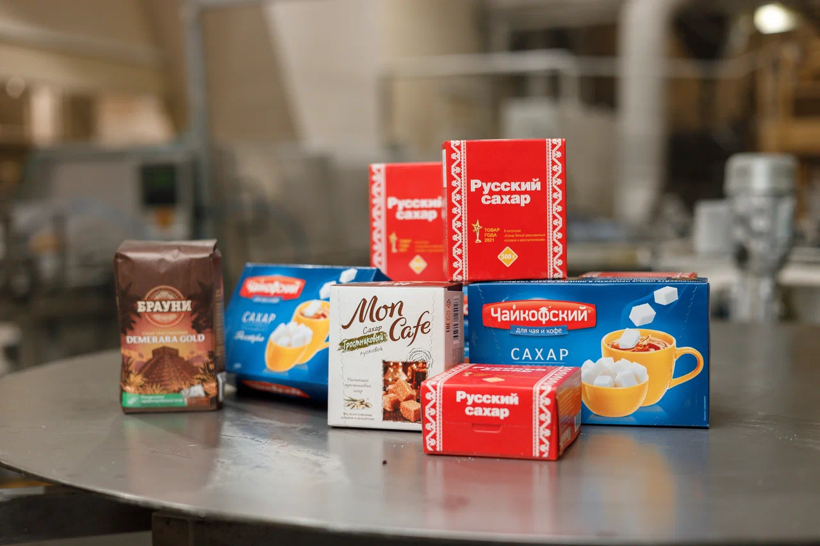
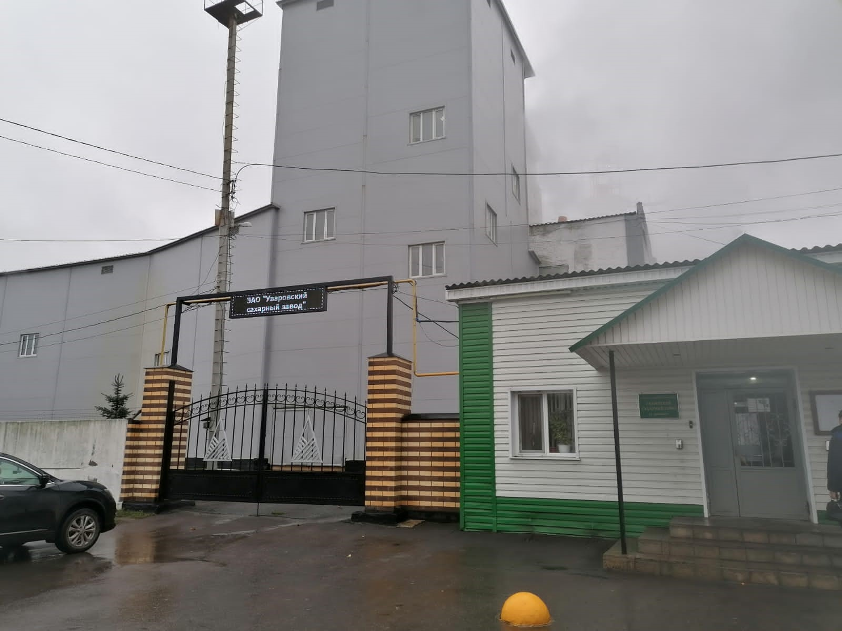
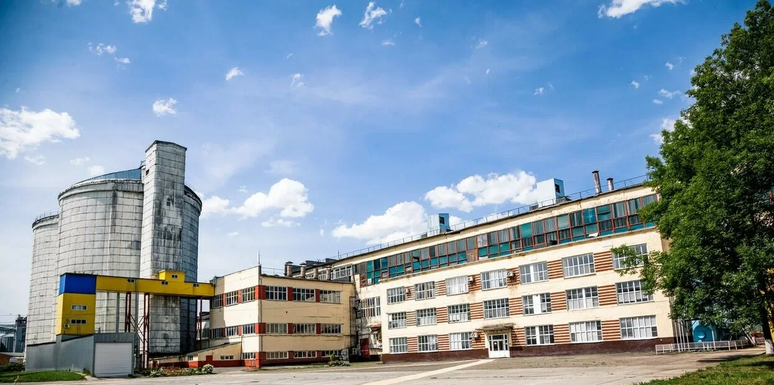
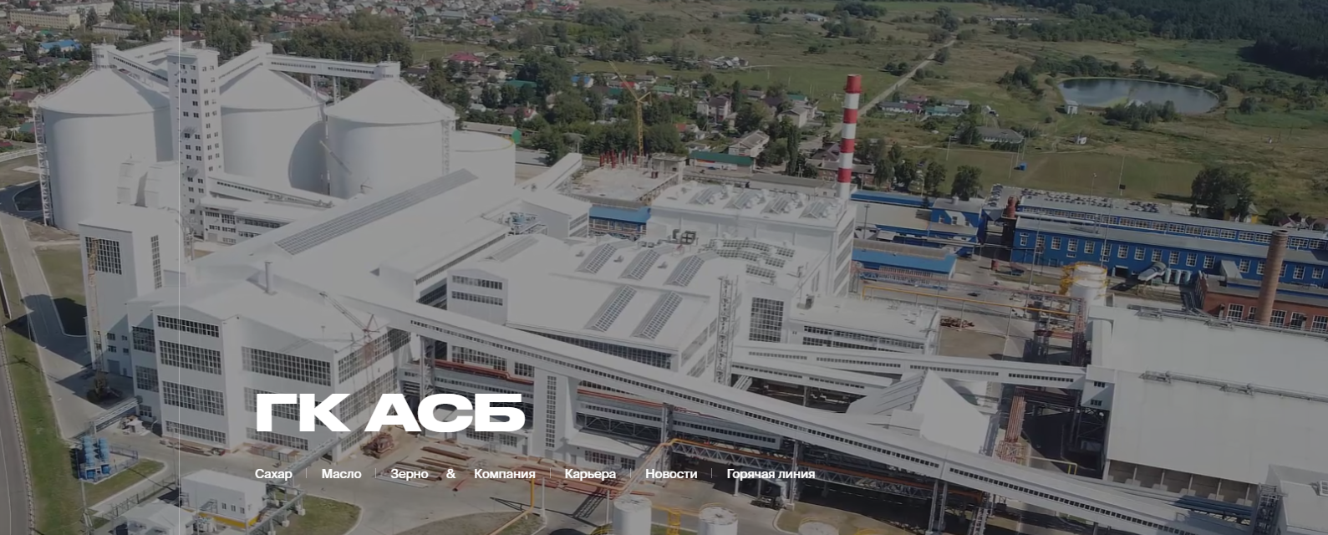
САХАРНАЯ ПРОМЫШЛЕННОСТЬ ТАМБОВСКОЙ ОБЛАСТИ
ПРАВДА
ОАО Знаменский сахарный завод (Русагро-Тамбов)
ОАО Сахарный завод Жердевский (Русагро-Тамбов)
ОАО Сахарный завод Никифоровский (Русагро-Тамбов)
ООО Кирсановский сахарный завод «Кристалл» (ГК АСБ)
ЗАО Уваровский сахарный завод

Slide 8

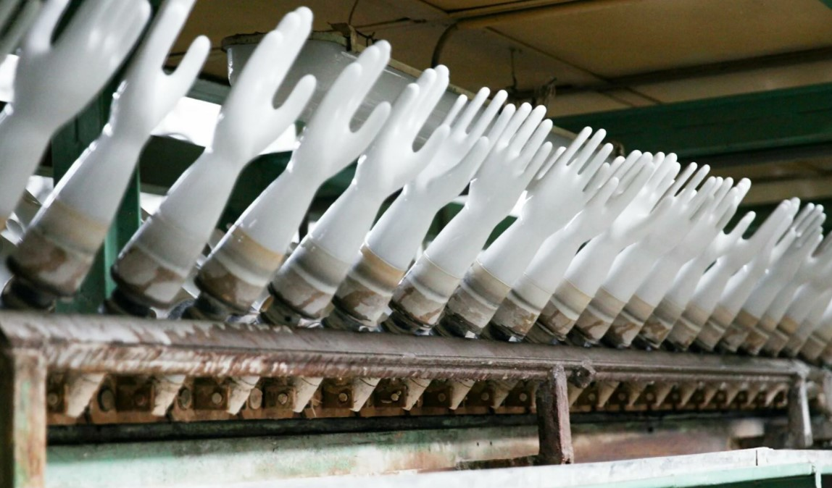
ФКП «Тамбовский пороховой завод»
17,4%
13,6%
Производство нитриловых перчаток на базе ФКП «Тамбовский пороховой завод» Тамбовской области
10%
9,1%
ПРАВДА

Slide 9
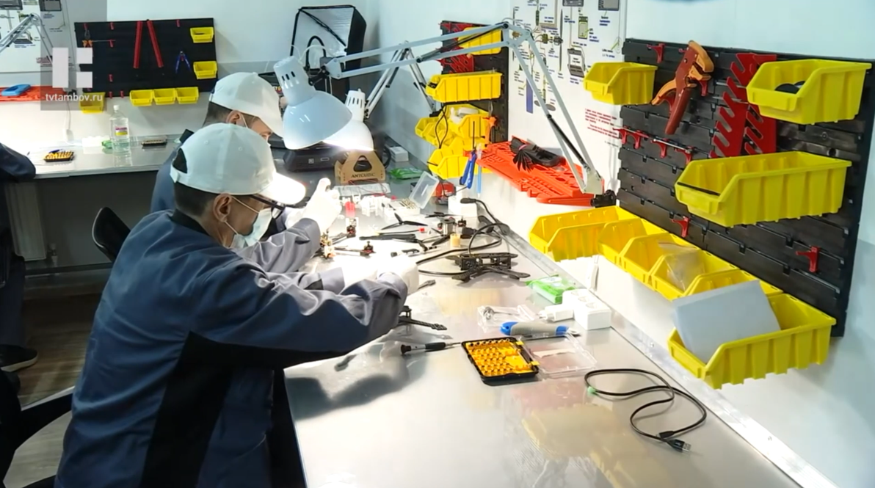
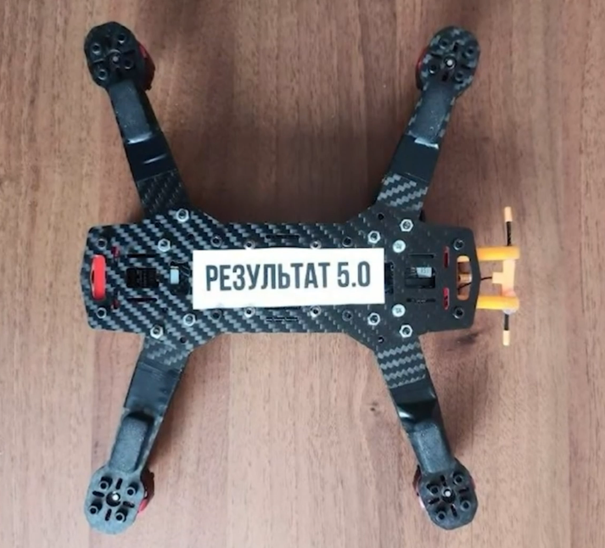
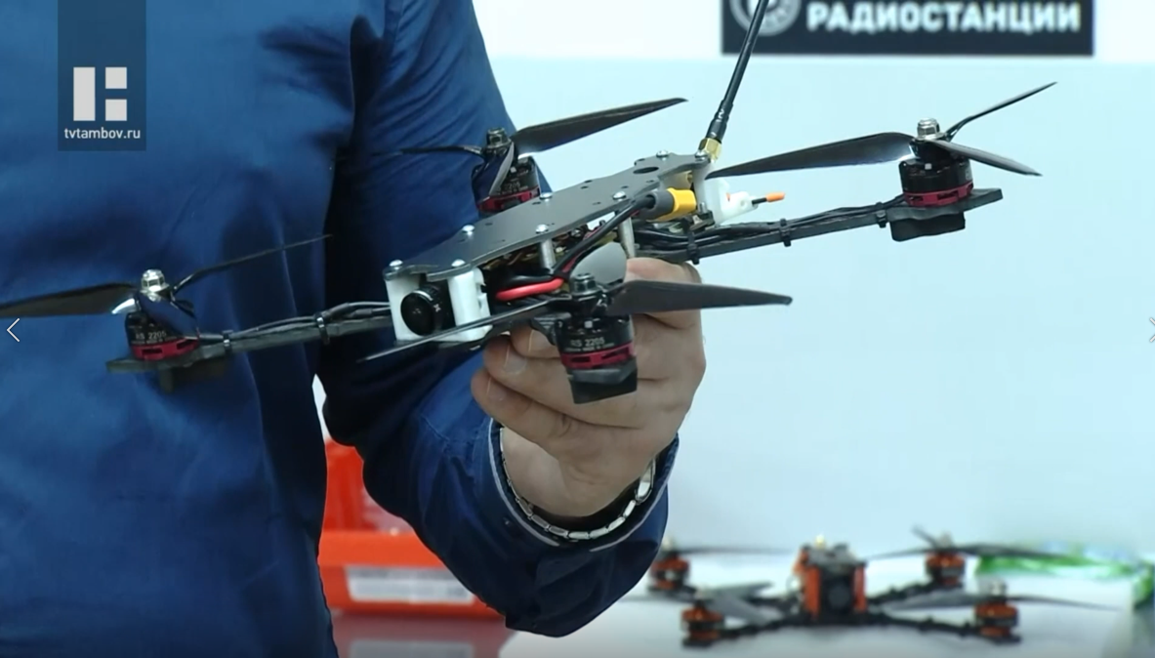
Производство квадрокоптеров на базе ОАО «Тамбовский хлебокомбинат» Тамбовской области
17,4%
ПРАВДА
13,6%
10%
9,1%

Slide 10

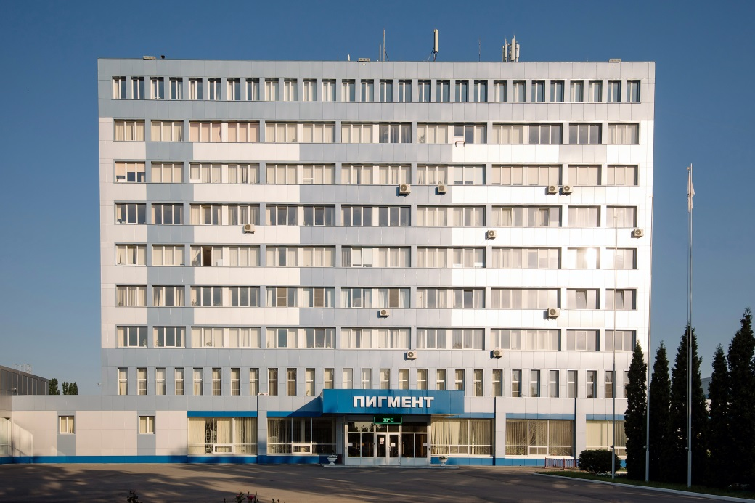
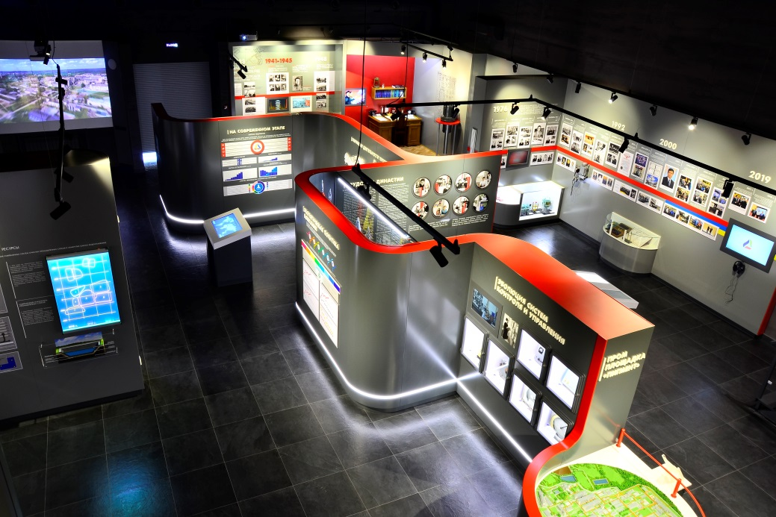
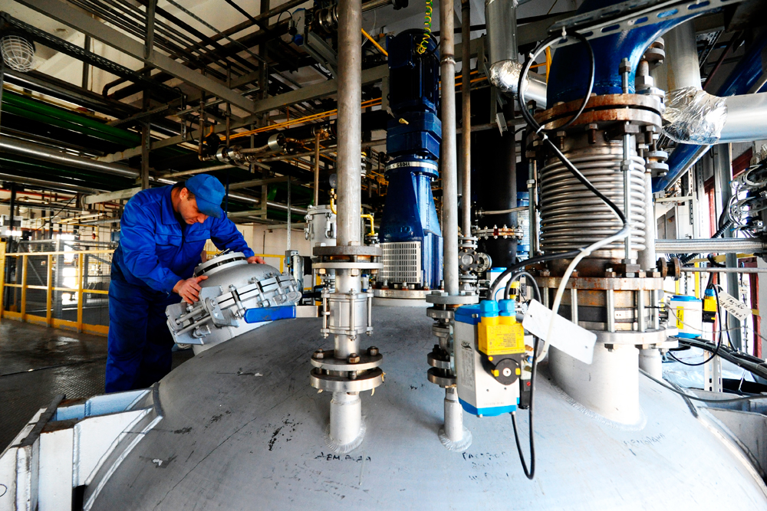
АО «Пигмент»
17,4%
13,6%
10%
9,1%
ПРАВДА

Slide 11

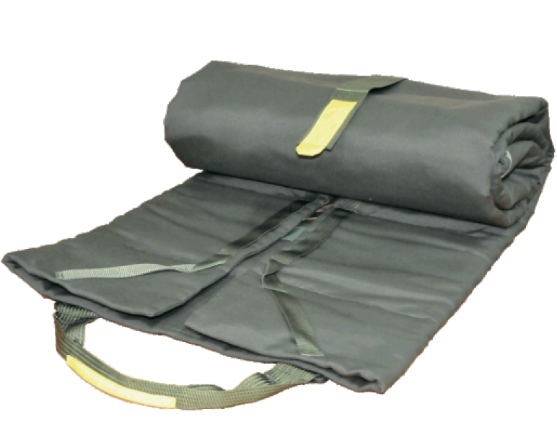
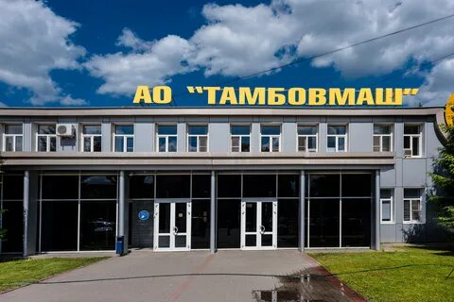
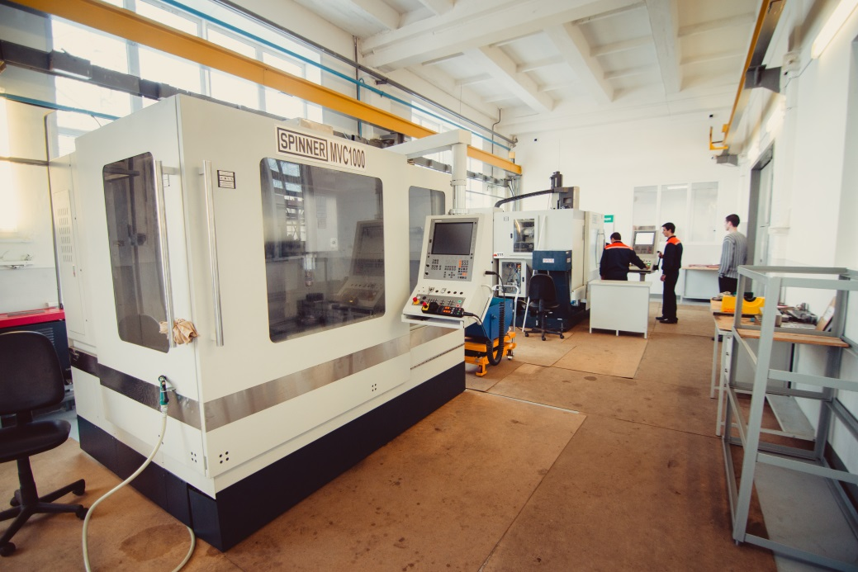
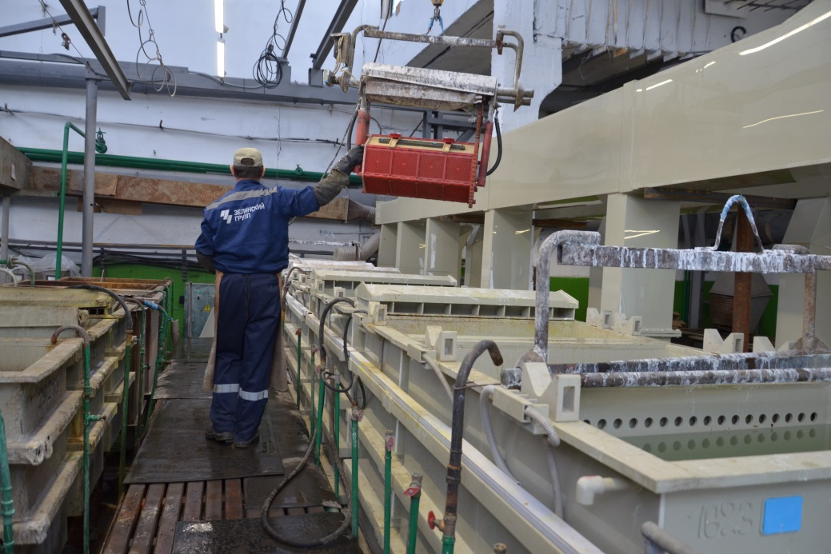
АО «Тамбовмаш»
17,4%
13,6%
10%
9,1%
ПРАВДА

Slide 12
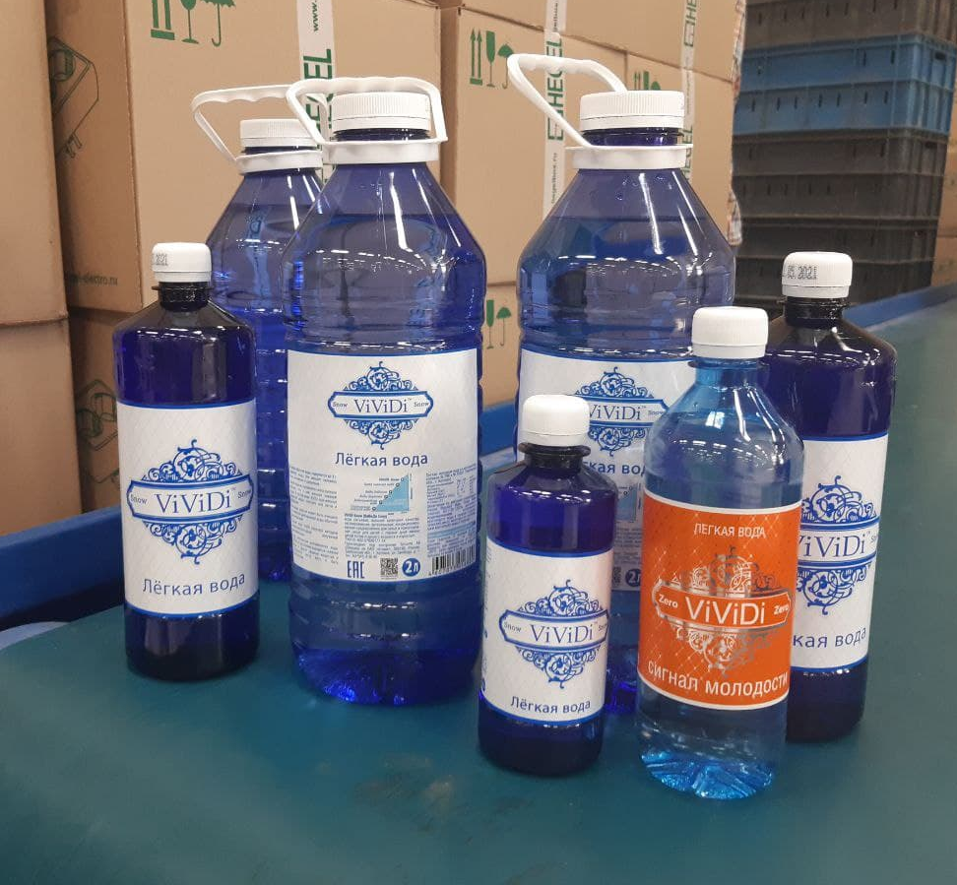
Производство «легкой» воды, очищенной от тяжелых изотопов водорода, на базе АО «Алмаз» Тамбовской области
17,4%
13,6%
10%
9,1%
ПРАВДА

Slide 13

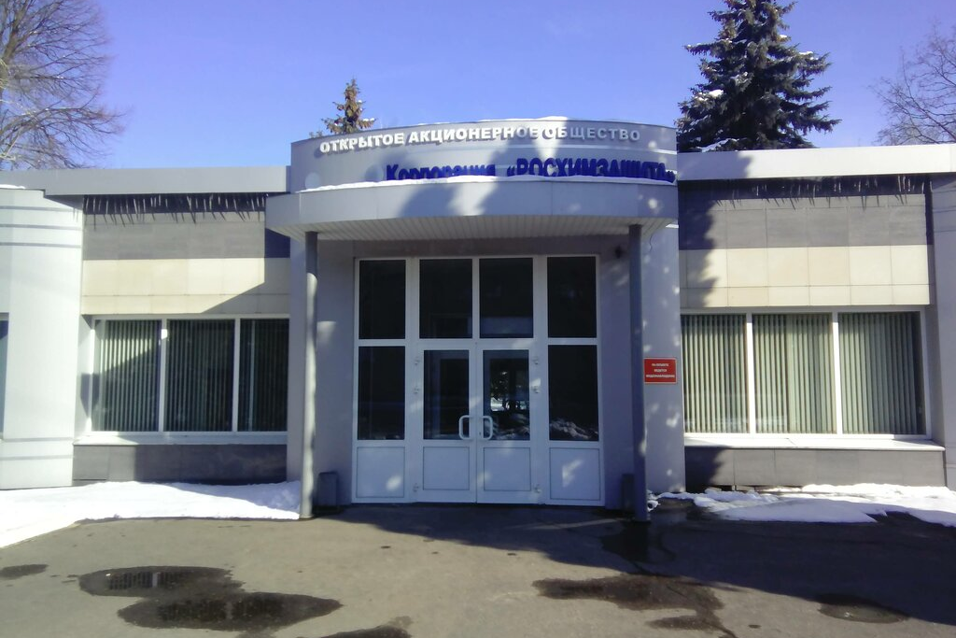
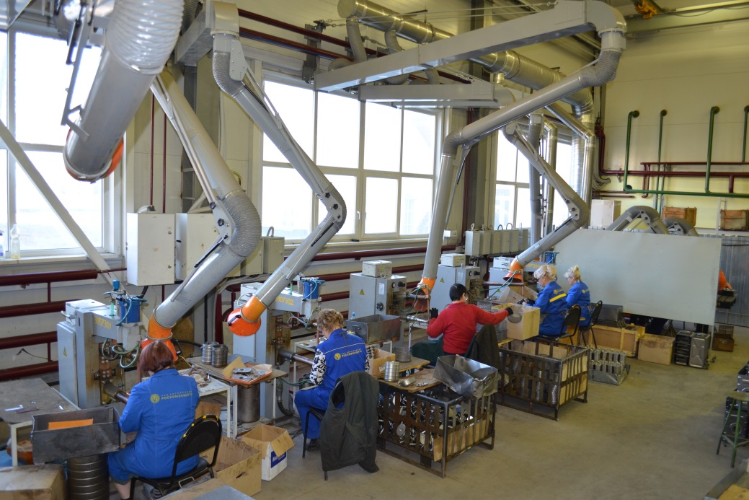

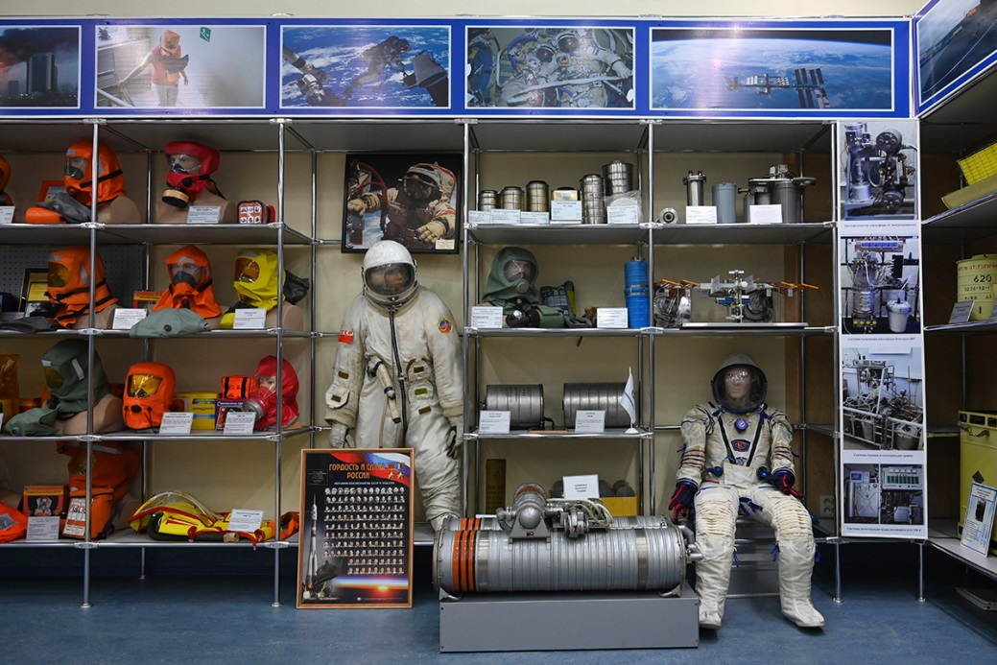
АО «Росхимзащита»
17,4%
13,6%
10%
9,1%
ПРАВДА

Slide 14
Ведущим вузом в регионе, который готовит кадры для промышленности является Тамбовский государственный технический университет (ТГТУ)
02
Инженерно-технологические и машиностроительные направления
01
02
Энергетика и ресурсосбережение
03
Строительство, материалы и экология
04
IT и цифровые решения для промышленности

Slide 15

Путь от школы до работы
Инженерные/
технологические
классы
Школа, вуз и работодатель
Поступление в
ТГТУ или колледж
Проекты, конкурсы, олимпиады
Практика и
наставничество
Опыт на предприятиях
Путь в производство начинается ещё в школе — через инженерные классы, конкурсы и олимпиады, а продолжается в университете и на реальных предприятиях региона.
Куда поступать:
ТГТУ — главный вуз региона. Трудоустройство выпускников — почти 100%, более 70% дипломных проектов выполняются для реальных объектов области. Также можно поступить в колледжи: Приборостроительный, Строительный колледж, Многопрофильный колледж имени Карасева, Промышленно-технологический им. В.И. Заволянского, Котовский индустриальный техникум.

Slide 16
Практическое задание «Промышленный след в моей жизни»
Вещь/продукт
Откуда (отрасль/предприятие
Профессия
Йогурт | Пищевая промышленность, молочный комбинат. | Технолог, оператор линии.

Slide 17
Постразговор:
Сфотографировать или записать 3 предмета дома, которые сделаны на предприятиях Тамбовской области (если известно), или найти в интернете 1 предприятие региона и выписать 1 продукт, который оно выпускает.
Подготовь презентацию об одном из промышленных предприятий Тамбовской области. Расскажи о его истории, продукции, достижениях и перспективах развития.
Составь список наиболее значимых исторических событий, связанных с развитием промышленности в Тамбовской области. Укажи даты, имена людей, которые внесли вклад в развитие промышленности региона, и кратко опиши каждое событие.
Продолжи знакомство с ведущими промышленными предприятиями, возьми интервью у сотрудников предприятия, узнай о возможностях карьерного роста и корпоративной культуре.
Посмотри видеоролики с информацией о предприятиях-производителях региона (видеоролики представлены дополнительно по следующим предприятиям: ЗАВКОМ, ТАКФ, ПИГМЕНТ, Тамбовский пороховой завод, РУСАГРО), обсуди специфику работы этих предприятий, условия труда, используемые производственные технологии, возможности для карьерного роста.

